Slide 1






BetterBites
Soup DUMBlings

Slide 2


Проблем и
настоящи решения
Проблеми:
Хората нямат достъп до интерактивна информация за полезни храни.
Настоящи решения:
Статични сайтове, статии, книги с диети

Slide 3


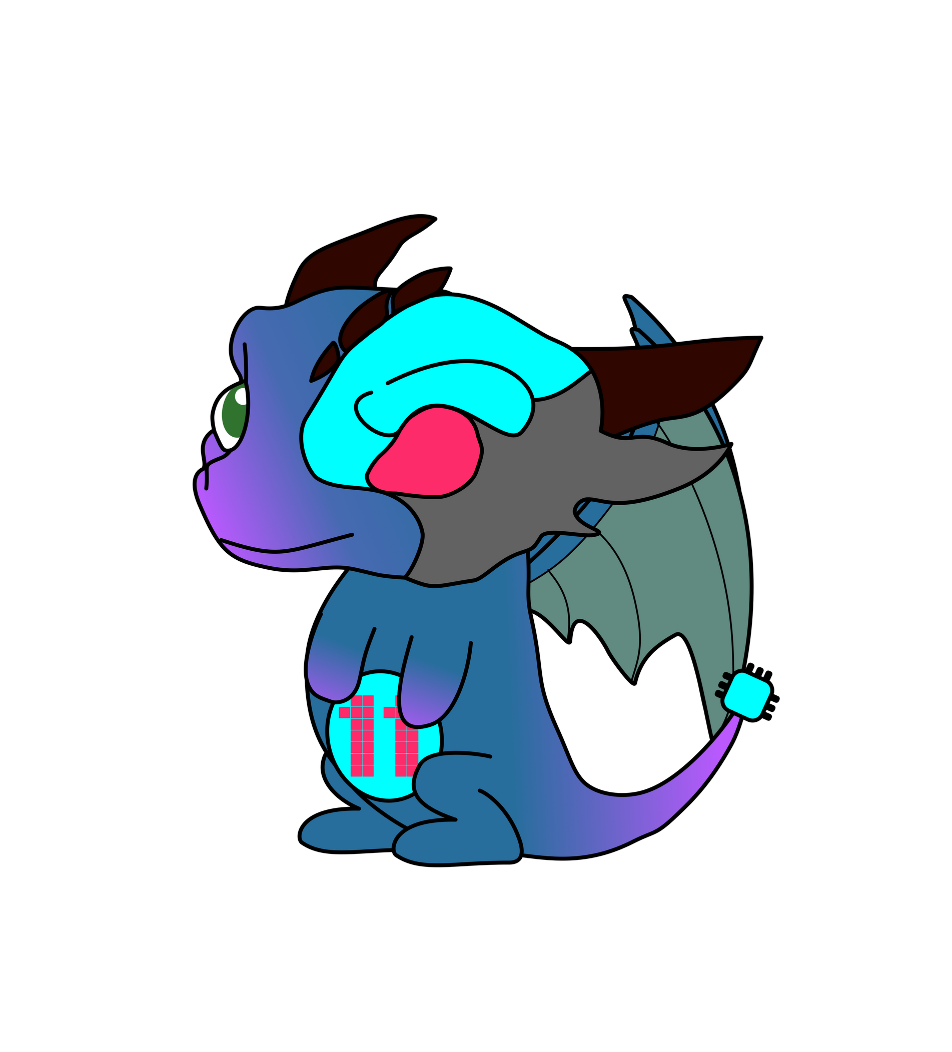
Цел на проекта
Да улесним начина, по който хората с различни заболявания и алергии намират здравословна храна, съобразявайки се с техните нужди и ограничения. Нашите потребители вместо да трябва да четат разнообразни статии и да гледат видеа, могат с няколко клика да напишат какво им се яде и ще се снабдят с няколко примерни рецепти.

Slide 4

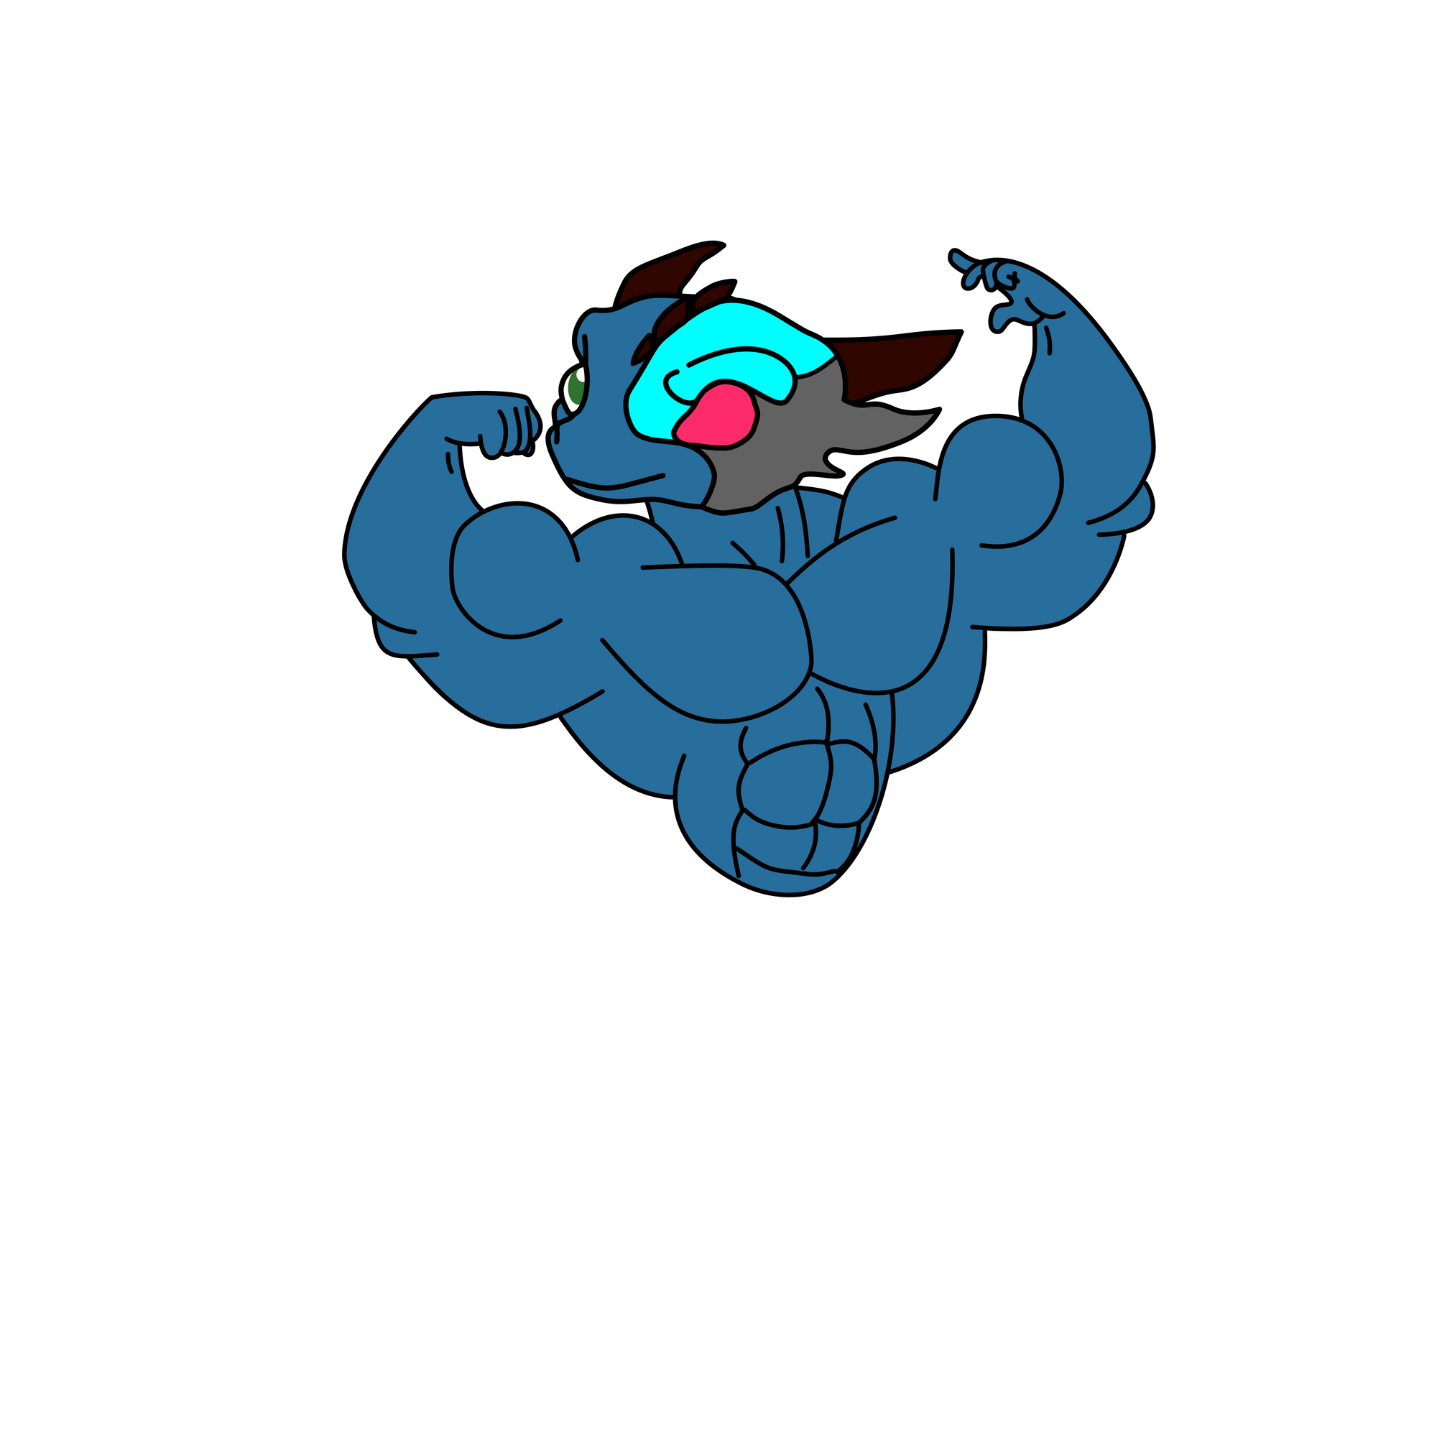

BetterBites
BetterBites е уебсайт с изкуствен интелект, който помага на потребителите да намират по-здравословни алтернативи на храни според своите здравословни състояния.

Slide 5


Как работи проектът?
Въвеждате вашето здравословно състояние
Избирате какво ви се яде
Получавате предложения за продукти и рецепти
Запазвате любимите си продукти и рецепти

Slide 6




Използвани технологии

Slide 7

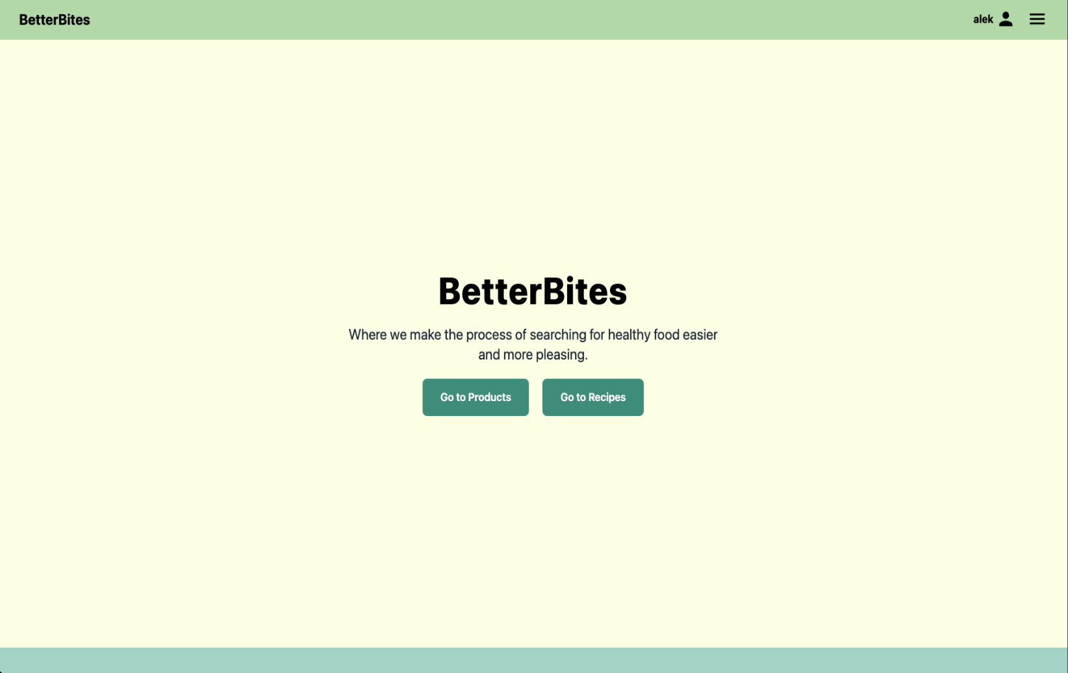
Демо

Slide 8

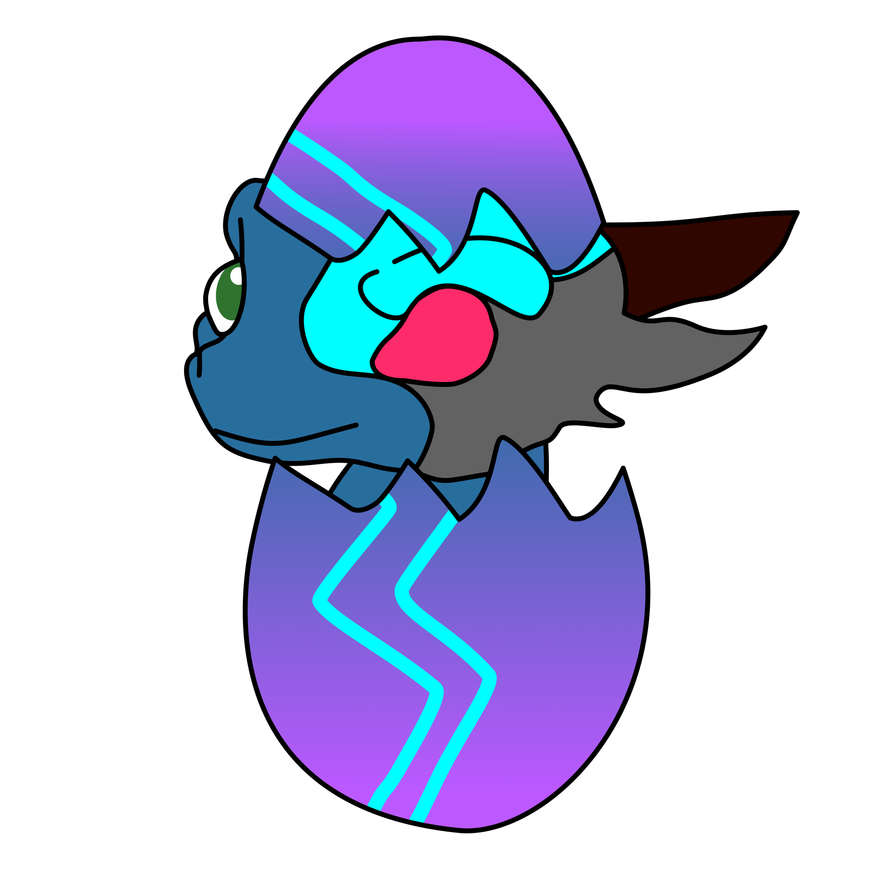

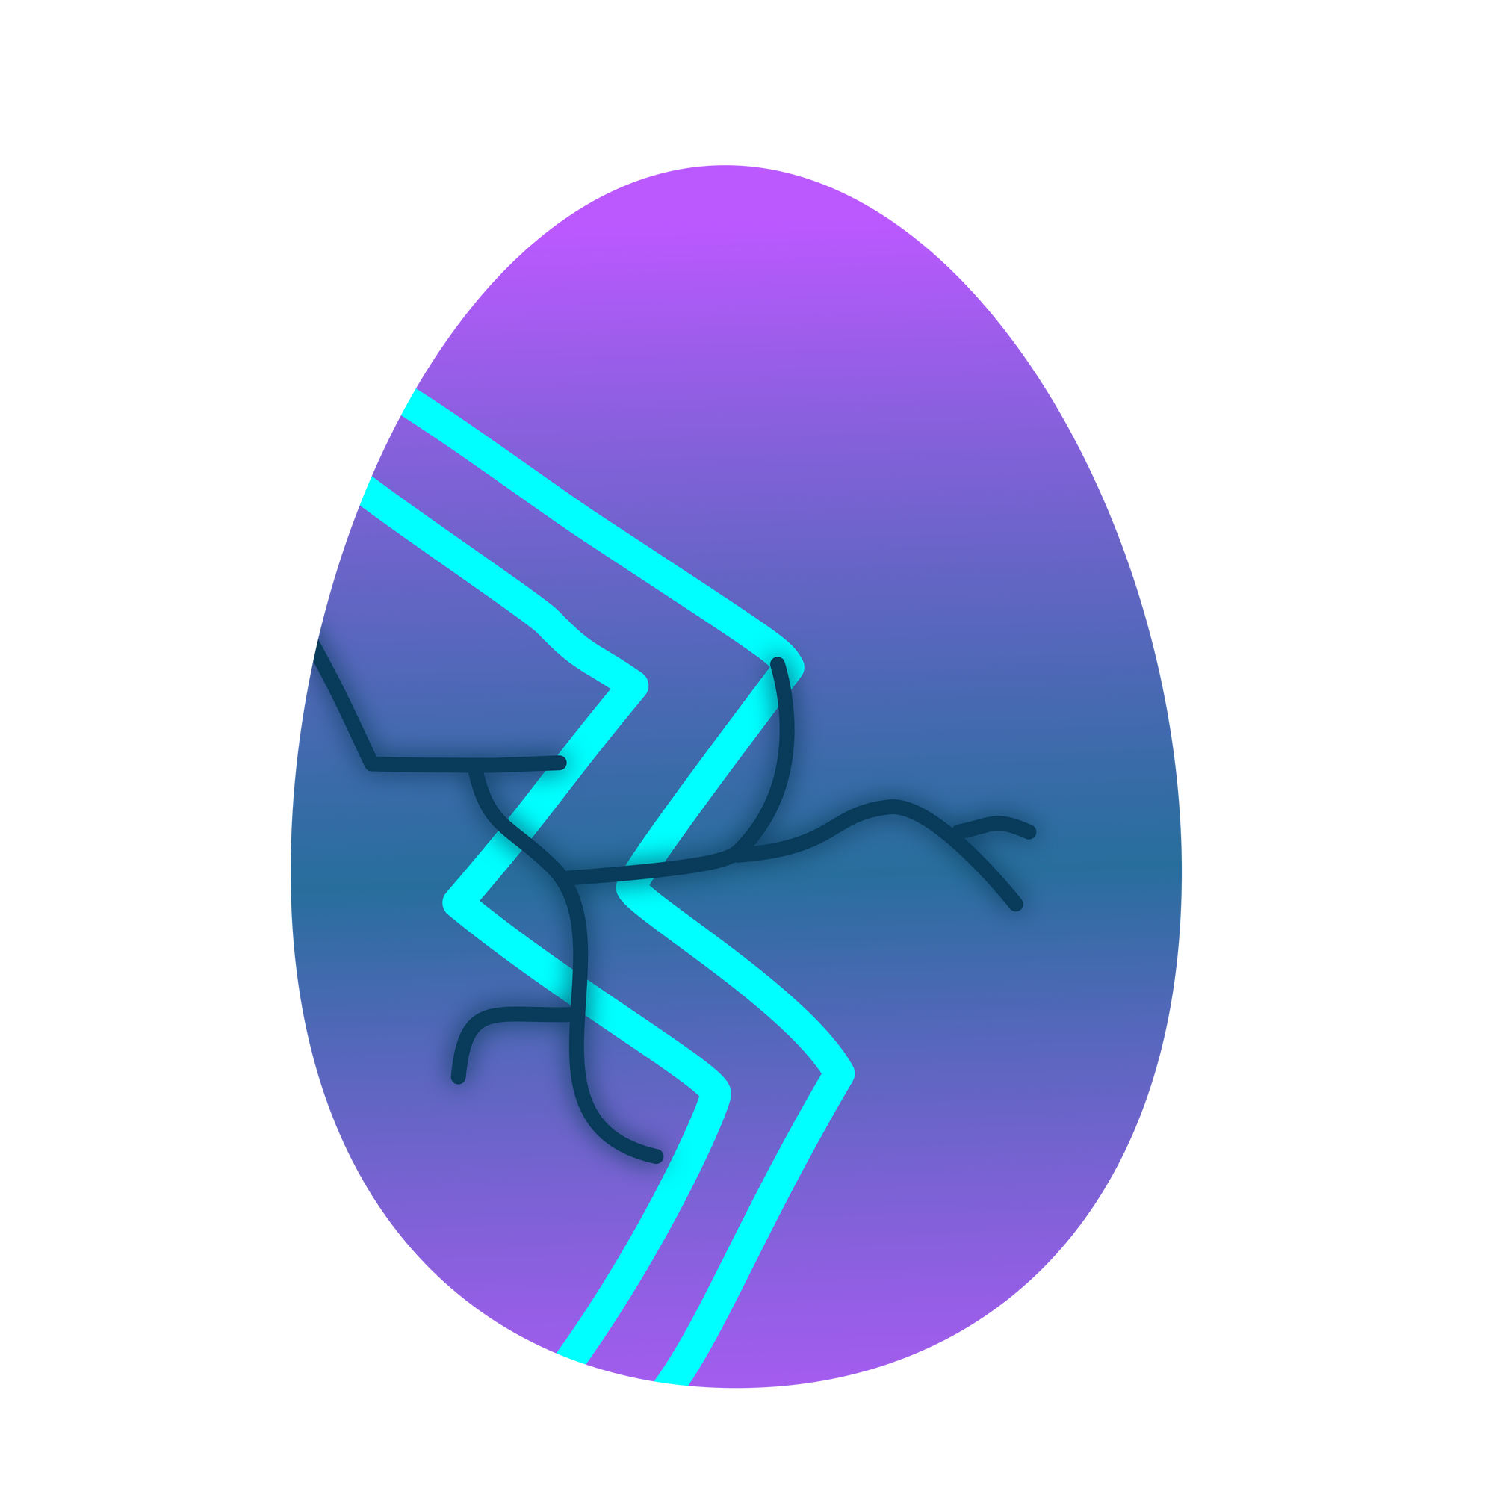

Процес на работа
Предизвикателства
Планиране и разпределение
Идентифициране на проблема
Разработка

Slide 9
Екип
Стела Маркова - frontend
Ева Георгиева - backend
Мариян Чолаков – backend + frontend
Александър Петров – frontend
Александър Захаринов – презентация, проучване, дизайн
Константин Велев (ментор)

Slide 10
Благодарим ви
за вниманието!

